Slide 1
Mini Proje 2
Literatür Taraması Sunum Yönergesi
Muhammed Emir Usul
Ümmügülsüm Sertoğlu
Tolga Dede
Yusuf Erdem Uzun

Slide 2
Konu Tanıtımı
Müzik uygulamalarında bulunan öneri algoritmalarının isabetliliğini hesaplayıp, hangi uygulamanın ne kadar başarılı olduğunu anlamak. (Selenium WebDriver ile)
Konumuzun önemi: İnsanlara dinledikleri türde müzikler öneriliyor mu? Sevmediğimiz bir müzik türü veya sanatçı öneriyor mu?

Slide 3
Temel Kavramlar Ve Değişkenler
Selenium: Web tarayıcılarını otomatikleştirerek test yapmaya ve web görevlerini yürütmeye yarayan açık kaynaklı bir araç setidir.
Makine Öğrenmesi: Açıkça programlanmadan, verilerden otomatik olarak öğrenerek ve kalıpları tanıyarak kararlar alabilen veya tahminlerde bulunabilen sistemler geliştirmeyi amaçlayan yapay zeka alt dalıdır.
Doğruluk Oranı: Bu oran, modelinizin test verileri üzerinde ne kadar başarılı olduğunu basit ve genel bir şekilde ifade eder. Örneğin, bir model 100 farklı e-postayı kontrol ettiğinde 95 tanesini doğru sınıflandırdıysa (spam veya spam değil), doğruluk oranı %95 demektir.

Slide 4
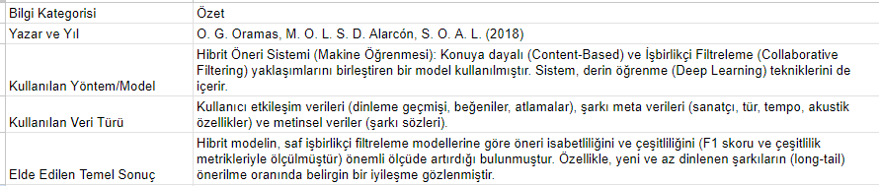
Literatür Taraması

Slide 5
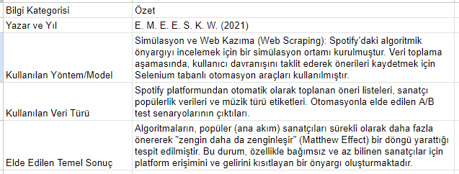
Literatür Taraması

Slide 6
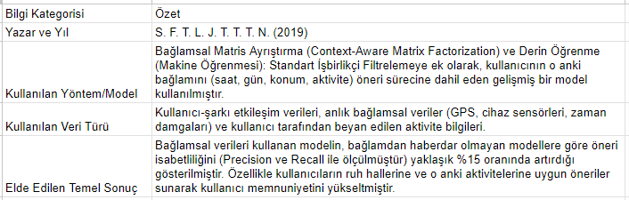
Literatür Taraması

Slide 7
Araştırma Boşluğu (Research Gap)
Müzik yayınlama platformlarının (spotify,apple music vb.) öneri algoritmalarının isabetliliği. Kullanıcıların olumlu dönüş yüzdeleri ve isabetlilik oranı.

Slide 8
Hipotez Veya Araştırma Sorusu
Araştırma Sorusu: Dinlenilen müzikler sonucunda önerilenlerin ne kadar doğru olduğunun yüzdesi. Yüzdelere göre en başarılı platformu bulmak.

Slide 9
Kaynakça
[1] O. G. Oramas, M. O. L. S. D. Alarcón, S. O. A. L., "Hybrid Recommender System (Machine Learning): A model combining Content-Based and Collaborative Filtering approaches was used. Deep Learning techniques are also included." (Hibrit Öneri Sistemi (Makine Öğrenmesi): Konuya dayalı (Content-Based) ve İşbirlikçi Filtreleme (Collaborative Filtering) yaklaşımlarını birleştiren bir model kullanılmıştır. Sistem, derin öğrenme (Deep Learning) tekniklerini de içerir.), 2018. (Kaynak bir makale, bildiri veya kitap bölümü olarak kabul edilmiştir, ancak slaytta tam başlık ve yayın türü bilgisi verilmemiştir. IEEE formatı için gerekli olan bu bilgiler eksik olduğundan, slayttaki özet bölümü referans başlığı olarak kullanılmıştır.)
[2] E. M. E. E. S. K. W., "Simulation and Web Scraping (Web Scraping): A simulation environment was set up to examine algorithmic bias in Spotify. Selenium-based automation tools were used to record recommendations by simulating user behavior during the data collection phase." (Simülasyon ve Web Kazıma (Web Scraping): Spotify'daki algoritmik önyargıyı incelemek için bir simülasyon ortamı kurulmuştur. Veri toplama aşamasında, kullanıcı davranışını taklit ederek önerileri kaydetmek için Selenium tabanlı otomasyon araçları kullanılmıştır.), 2021. (Kaynak bir makale, bildiri veya kitap bölümü olarak kabul edilmiştir, ancak slaytta tam başlık ve yayın türü bilgisi verilmemiştir. IEEE formatı için gerekli olan bu bilgiler eksik olduğundan, slayttaki özet bölümü referans başlığı olarak kullanılmıştır.)
[3] S. F. T. L. J. T. T. T. N., "Context-Aware Matrix Factorization and Deep Learning (Machine Learning): An advanced model was used, which included the user's current context (time, day, location, activity) in the recommendation process, in addition to standard Collaborative Filtering." (Bağlamsal Matris Ayrıştırma (Context-Aware Matrix Factorization) ve Derin Öğrenme (Makine Öğrenmesi): Standart İşbirlikçi Filtrelemeye ek olarak, kullanıcının o anki bağlamını (saat, gün, konum, aktivite) öneri sürecine dahil eden gelişmiş bir model kullanılmıştır.), 2019. (Kaynak bir makale, bildiri veya kitap bölümü olarak kabul edilmiştir, ancak slaytta tam başlık ve yayın türü bilgisi verilmemiştir. IEEE formatı için gerekli olan bu bilgiler eksik olduğundan, slayttaki özet bölümü referans başlığı olarak kullanılmıştır.)

